Slide 2
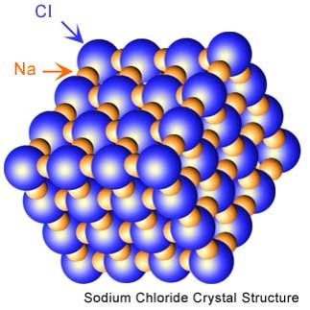
আজকের ক্লাশে সবাইকে

Slide 3
স্বাগতম

Slide 4
পরিচিতি
শিক্ষক পরিচিতি
পাঠ পরিচিতি
মোঃফজলুল হক
সহকারি শিক্ষক,
শহীদ আলাউদ্দিন উচ্চ বিদ্যালয়,
মির্জাপুর,পাকুন্দিয়া,কিশোরগঞ্জ।
e-mail:haquefazlul261296
@gmail.com
শ্রেণীঃ দশম
বিষয়ঃ রসায়ন
অধ্যায়ঃ ৫ম
মূলপাঠঃ রাসায়নক বন্ধন
সময়ঃ ৪০মিনিট

Slide 5
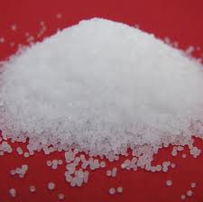
পর্যবেক্ষণ করে বল
১। চিত্রে আমরা কি দেখতে পাচ্ছি?
উত্তরঃ খাদ্য লবণ ।
২। খাদ্য লবণ কি কি উপাদান দ্বারা গঠিত?
উত্তরঃ সোডিয়াম এবং ক্লোরিন
৩। সোডিয়াম এবং ক্লোরিন এর উপাদানগুলো পরস্পরের সাথে যুক্ত হওয়াকে কী বলে?
উত্তরঃ বন্ধন
Notes:
খাদ্য লবণ কোন কোন উপাদান দ্বারা গঠিত? এর উপাদানগুলো পরস্পরের সাথে যুক্ত হওয়াকে কী বলে?

Slide 6
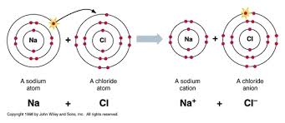
এবার পর্যবেক্ষণ করে বল।
সোডিয়াম ও ক্লোরিনের মধ্যে কোন ধরনের বন্ধন সৃষ্টি হয়?
সম্ভাব্য উত্তরঃ আয়নিক বন্ধন

Slide 7
চল, এবার আমরা একটি ভিডিও দেখি।
কি দেখলে তোমরা ভিডিও তে ?

Slide 8
তাহলে, আমাদের আজকের পাঠ,
আয়নিক বন্ধন

Slide 9
শিখনফল
এই পাঠ শেষে শিক্ষার্থীরা.................................
আয়নিক বন্ধন কি বলতে পারবে ।
অ্যানায়ন ও ক্যাটায়ন বর্ননা করতে পারবে।
আয়নিক বন্ধন গঠনের কৌশল ব্যাখ্যা করতে পারবে।
মৌলের ইলেক্ট্রন বিন্যাসের চিত্র এবং অণুর আয়নিক বন্ধন গঠনের ডায়াগ্রাম অংকন করতে পারবে।

Slide 10
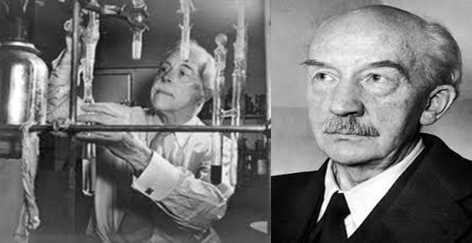
ওয়েল্টার কোসেল ১৯১৬ সালে আয়নিক বন্ধন আবিষ্কার করেন।
ওয়েল্টার কোসেল
লোকটির নাম কী?
(16 September 1853 --- 5 July 1927)

Slide 11
[+]
[-]
AB যৌগ
A মৌল
B মৌল
ধনাত্মক চার্জযুক্ত পরমাণুকে ক্যাটায়ন বলা হয়।
ঋণাত্মক চার্জযুক্ত পরমাণুকে অ্যানায়ন বলা হয়।

Slide 12
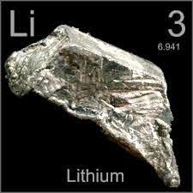
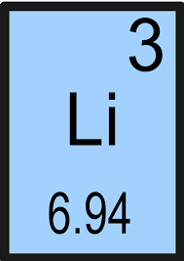
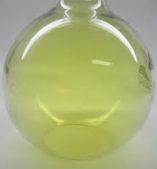
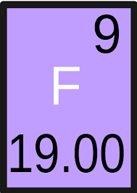
একক কাজঃ
F
➢ লিথিয়াম ও ফ্লোরিন পরমাণুর ইলেকট্রন বিন্যাসের চিত্র এঁকে দেখাও।

Slide 13
এবার মিলিয়ে নাও……
Li
2, 1
F
2, 7
Li
F
➢ লিথিয়াম ও ফ্লোরিন পরমাণুর ইলেকট্রন বিন্যাসের চিত্র।

Slide 14
জোড়ায় কাজ
সময়: ৪ মিনিট
Li ও F এর মধ্যে বন্ধন গঠনের সময় কে ক্যাটায়ন এবং কে অ্যানায়ন হিসেবে কাজ করে ব্যাখ্যা কর।

Slide 15
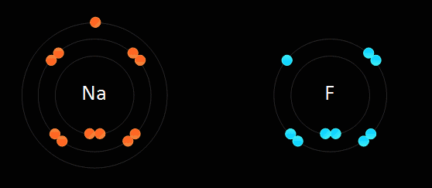
Na (11)
F (9)
Na ও F এর মধ্যে কে ক্যাটায়ন এবং কে অ্যানায়ন হিসেবে কাজ করে।
Notes:
শিক্ষক দুই এক জন শিক্ষার্থীকে বোর্ডে এনে কাজটি করতে বলতে পারেন।

Slide 16
চলো আমরা আর একটা ভিডিও দেখি ।

Slide 17
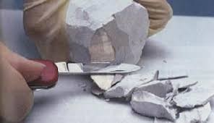
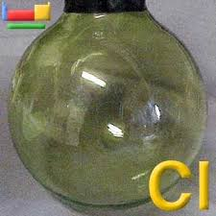
সোডিয়াম ও ক্লোরিনের পরিচিতি
$${Na}^{11}$$
22.99
Na
2, 8, 1
Na
$${Cl}^{17}$$
35.45
Cl
2, 8, 7

Slide 18
Na ও Cl এর বিক্রিয়ায় NaCl উৎপাদন
Na
NaCl
Cl
Cl
Na
Cl
Na
Cl
Na
Cl
Na
Cl
Na
Cl
Na
Cl
Na
Cl
Na
Cl
Na
Cl
Na
Cl
Na
Cl
Na
Cl
Na
Cl
Na
খাদ্য লবণ
Cl
Na
Cl
Na
Cl
Na
Cl
Na
Cl
Na
Cl
Na
Cl
Na
Cl
Na
Cl
Na
Cl
Na
Cl

Slide 19
Na ও Cl এর ইলেকট্রন বিন্যাস
Na
2, 8, 1
${Na}^{+}$ +${ e}^{−}$
2, 8
${Na}^{+}$আয়নের চার্জ গঠন:
11 টি প্রোটনের চার্জ =+ 11
10 টি ইলেকট্রনের চার্জ = - 10
মোট চার্জ = + 1
$\text{নিকটব}\text{র্তি} Ne$এর ইলেকট্রন বিন্যাস: 2, 8
Cl
2, 8, 7
$${Cl}^{−}$$
2, 8, 8
${Cl}^{−}$আয়নের চার্জ গঠন:
17 টি প্রোটনের চার্জ =+ 17
18 টি ইলেকট্রনের চার্জ = - 18
মোট চার্জ = - 1
$\text{নিকট}\text{বর্তি} Ar$এর ইলেকট্রন বিন্যাস: 2, 8, 8
${Na}^{+}$ +${ Cl}^{−}$ = NaCl
এখানে, ক্যাটায়ন কোনটি এবং অ্যানায়ন কোনটি?
এটি হল আয়নিক বন্ধন।
সোডিয়াম ক্লোরাইড একটি আয়নিক যৌগ।
Notes:
শিক্ষক পর্দায় স্লাইডটি দেখানোর পাশাপাশি বোর্ডে তা ব্যাখ্যা করতে পারেন।

Slide 20
দলগত কাজ
সময়: ১০ মিনিট
➢ম্যাগনেসিয়াম অক্সাইডের ইলেকট্রন বিন্যাসের চিত্র অংকন কর এবং নিচের প্রশ্নগুলোর উত্তর দাওঃ
ম্যাগনেসিয়াম অক্সাইড বন্ধন গঠনের সময় ম্যাগনেসিয়াম ও
অক্সিজেন কতটি করে ইলেকট্রন দান ও গ্রহণ করে?
২. ${Mg, Mg}^{2+}$ আয়নে এবং ${O, O}^{2−}$ আয়নে পরিণত হল কেন?
৩. ক্যালসিয়াম ক্লোরাইড কোন ধরনের যৌগ এবং কেন?

Slide 21
Mg এর ইলেকট্রন বিন্যাস : 2, 8, 2.
O এর ইলেকট্রন বিন্যাস: 2, 6.
Mg
$${ o}_{2}$$
${ Mg}^{2+}$ + $O^{2−}$ = MgO

Slide 22
মূল্যায়ন
১. প্রশ্ন: ক্যাটায়ন কী?
উত্তরঃ ধনাত্বক চাজযুক্ত পরমাণু।
২. প্রশ্ন: অ্যানায়ন কী?
উত্তরঃ ঋণাত্বক চাজযুক্ত পরমাণু।
৩. প্রশ্ন: সোডিয়ামের ইলেকট্রন বিন্যাস কত?
ক 2, 8 খ 2, 8, 1 গ 2, 8, 2 ঘ 2, 8, 6.
৪. প্রশ্ন: লিথিয়ামের পারমাণবিক সংখ্যা কত?
ক ২ খ ৩
গ ৭ ঘ ১৭

Slide 23
বাড়ির কাজ
1) আয়নিক বন্ধন গঠন করে এমন চারটি মৌলের নাম এবং মৌলগুলোর ইলেক্ট্রন বিন্যাসের চিত্র লিখে আনবে।
2) চারটি আয়নিক যৌগের সংকেত এবং যৌগসমূহের বন্ধনের ডায়াগ্রাম অংকন করে আনবে।

Slide 24
ধন্যবাদ

Slide 25
সবাইকে
আল্লাহ্‌ হাফেজ

